Slide 1
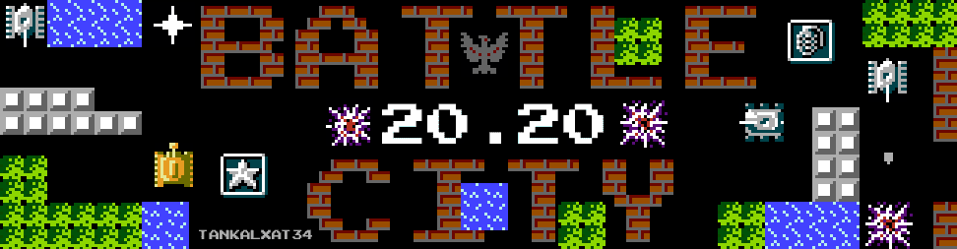
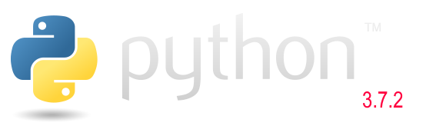

ИНДИВИДУАЛЬНЫЙ ПРОЕКТ ПО ТЕМЕ:
«разработка компьютерных игр на python»
Цель проекта: Обучение программированию учащихся 7-11 классов на примере изучения структуры и исходного кода игры «BattleCity 20.20», получение детьми опыта работы в команде, развитие стратегического и тактического мышления, навыков быстрого принятия решений.
ПРОЕКТ ПОДГОТОВИЛ:
Ученик 11А класса Подстречный Александр
МБОУ Гимназия №6
г.о. Красногорск

Slide 2
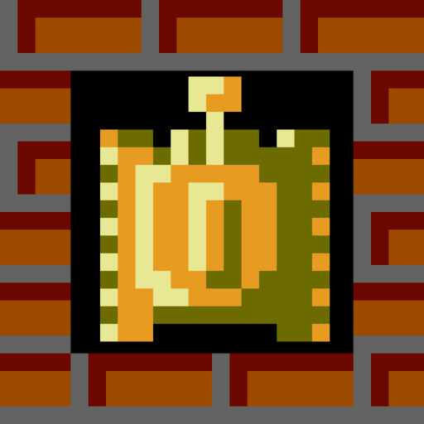
ЦЕЛИ. ЗАДАЧИ. АКТУАЛЬНОСТЬ
ЗАДАЧИ:
Получить необходимые навыки и умения для дальнейшей работы с IT проектами.
Развивать поисковые навыки и умения;
Овладеть способами обработки полученных результатов;
Усовершенствовать навыки работы с разнообразными источниками информации;
Овладеть навыками работы на компьютере в программах: Sublime Text 3, PyCharm, Python 3.7.2, Nestopia v1.40, Quarrel Battle City, Smart Install Maker, Внутренние средства Windows 10, Paint.net;
АКТУАЛЬНОСТЬ:
Компьютерные игры актуальны всегда. Они помогают освоить компьютер, узнать многие компьютерные программы и языки программирования, на которых они написаны. Игры помогают развить у человека внимательность, умение выстраивать логические цепочки, планировать цели и задачи как на ближайшее время, так и на будущее. Сейчас Министерство Просвещения РФ рассматривает вопрос о введении в российских школах уроков по киберспорту. Эксперты считают, что игры помогают развивать стратегическое и тактическое мышление, логику, креативный потенциал, скорость реакции и работу в команде. В 2019 году институт развития интернета предложил ввести в российских школах уроки по киберспорту. Если инициативу примут, то эксперимент запустят в период с 2020 по 2025 год.

Slide 3
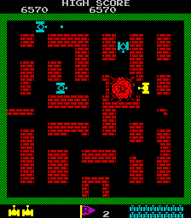
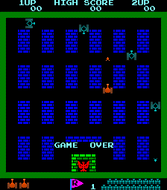
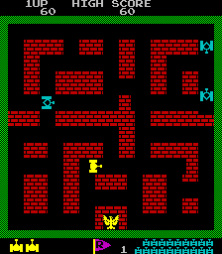
ИСТОРИЯ ПОЯВЛЕНИЯ Battle city
Скриншоты «предшественника» игры: Tank Battalion

Slide 4
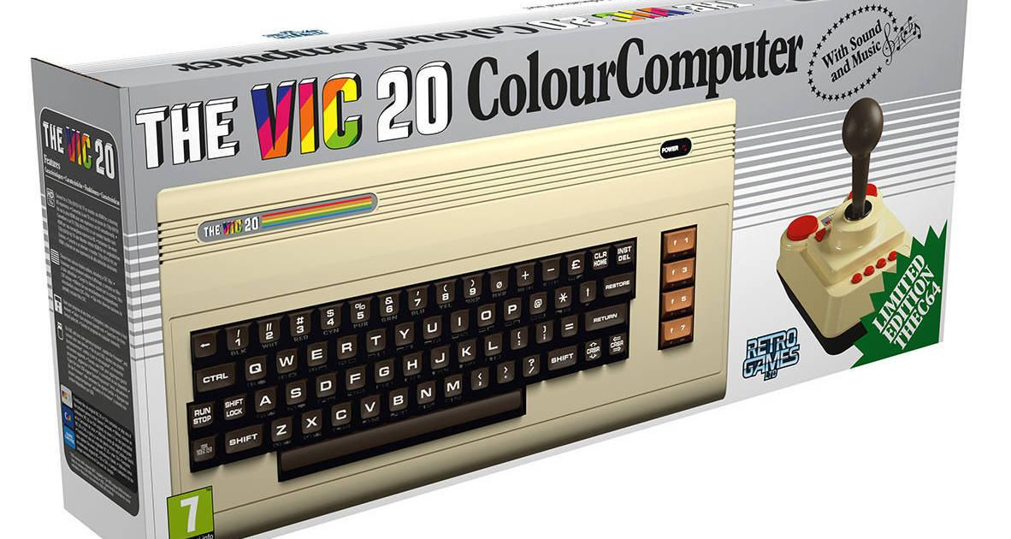
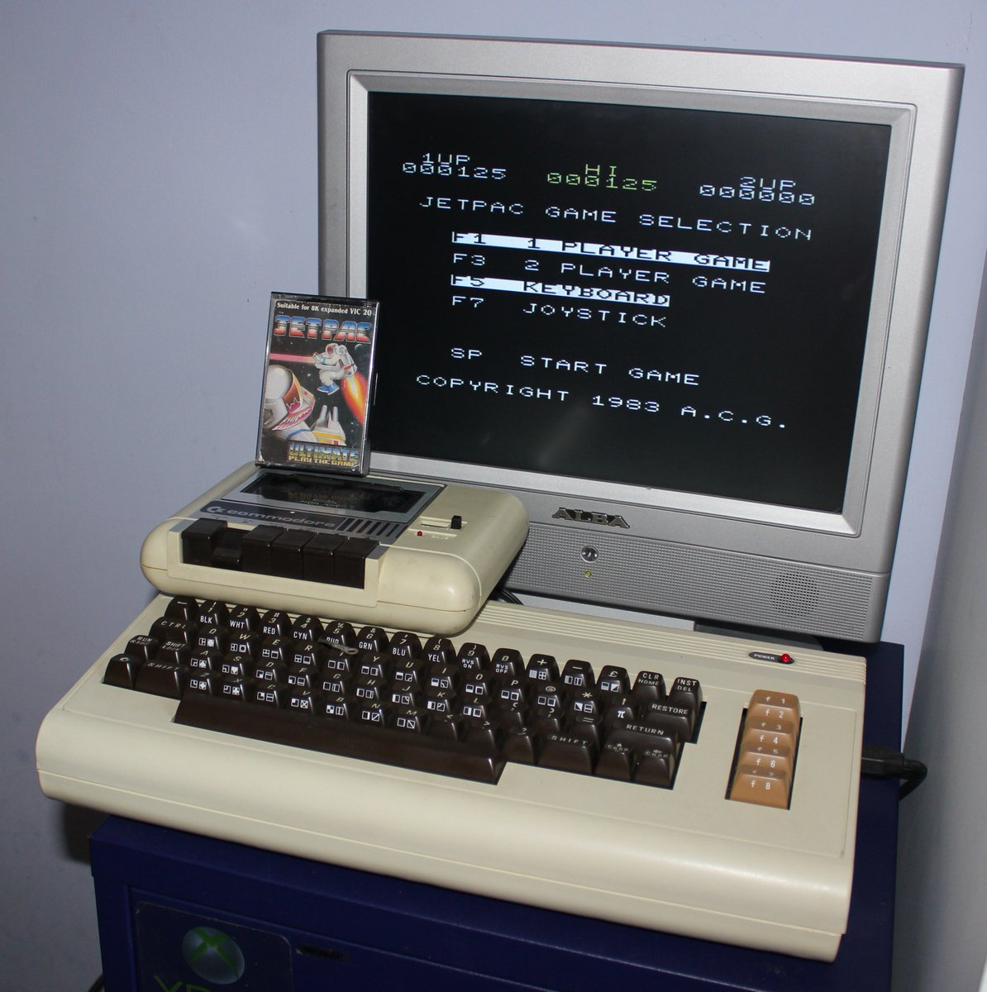
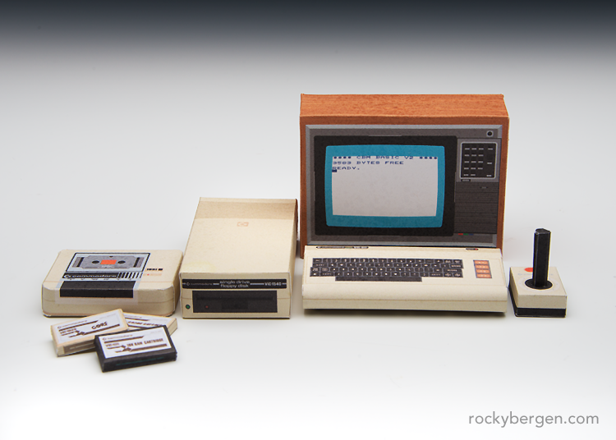
ПОДДЕРЖИВАЕМЫЕ ПК ДЛЯ TANK BATTLAION
Commodore VIC-20 (1980-1985, Japan)

Slide 5
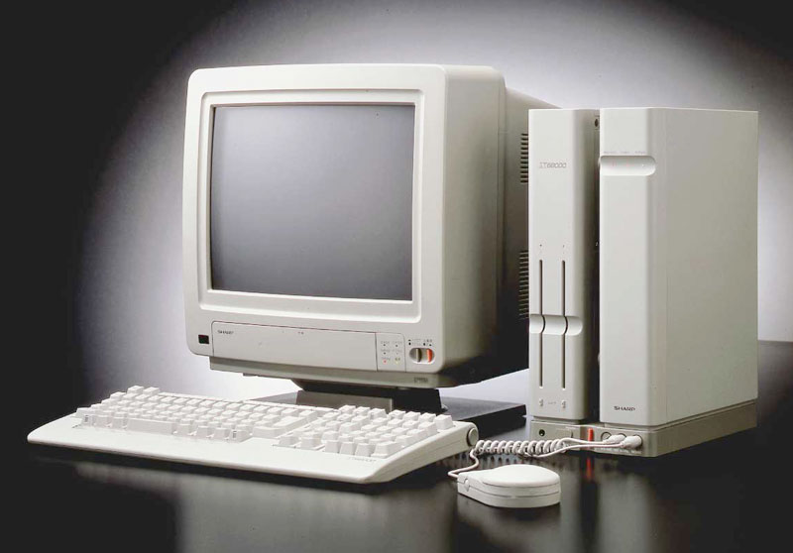
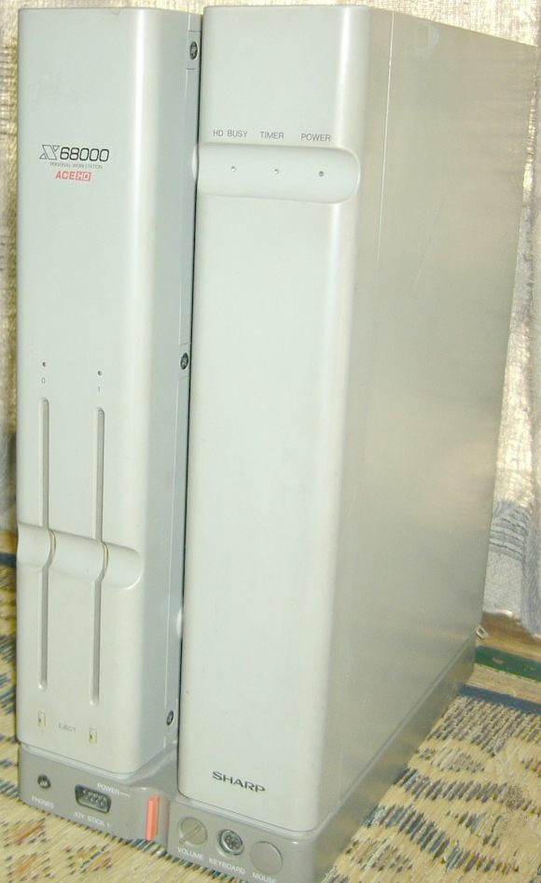
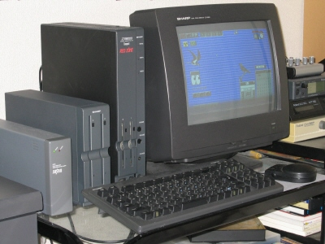
ПОДДЕРЖИВАЕМЫЕ ПК ДЛЯ TANK BATTLAION
Sharp X68000 (1987)

Slide 6
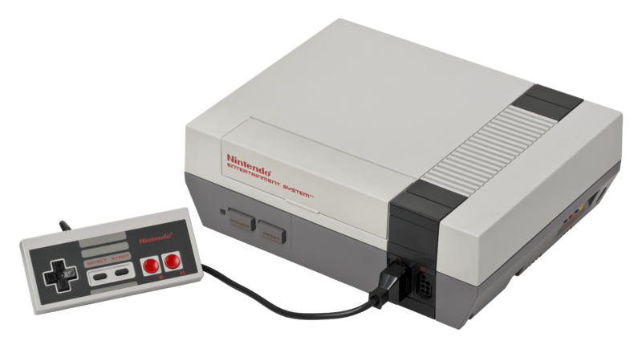
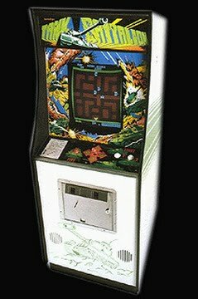
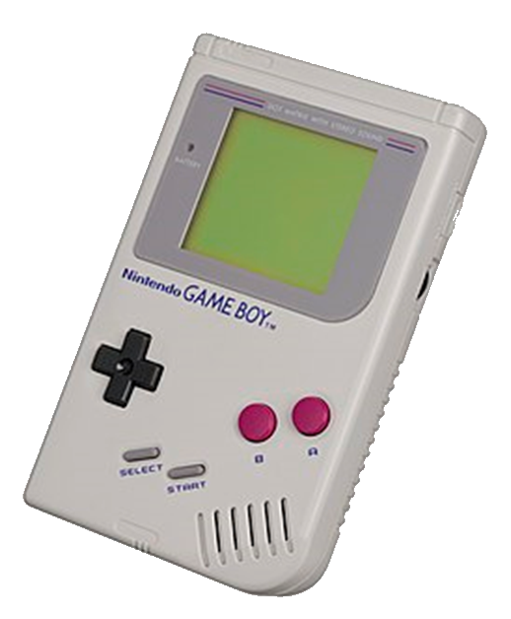
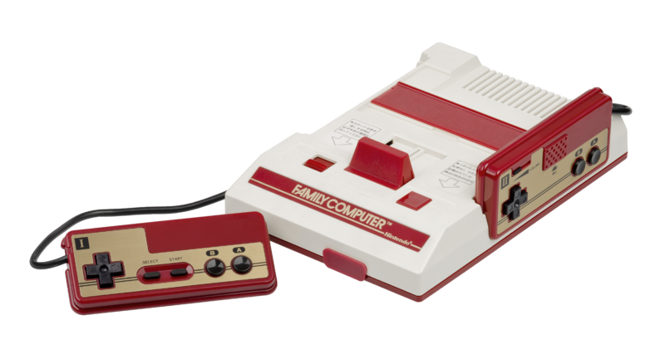
BATTLE CITY. Поддерживаемые устройства.
Аркадный автомат
NES Console (1983 - 1995)
Gameboy Nitendo

Slide 7


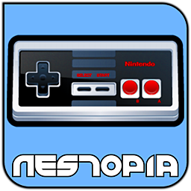






ИСПОЛЬЗОВАННОЕ ПРОГРАММНОЕ ОБЕСПЕЧЕНИЕ
Sublime Text 3
Paint.net
PyCharm
Nestopia v1.40
Quarrel Battle City
Smart Install Maker
Средства Windows 10
Блокнот

Slide 8







Использованные БИБЛИОТЕКИ ЯЗЫКА ПРОГРАММИРОВАНИЯ PYTHON
Pygame
Sys
Random
Math
Time
Os
Os.path
Pyperclip
Configparser
Webbrowser

Slide 9
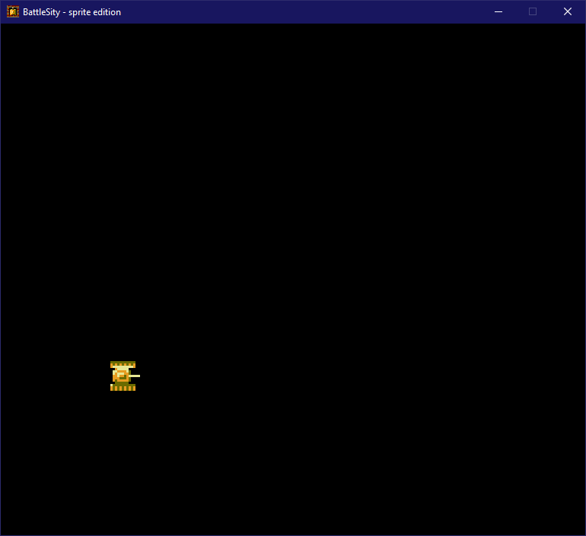
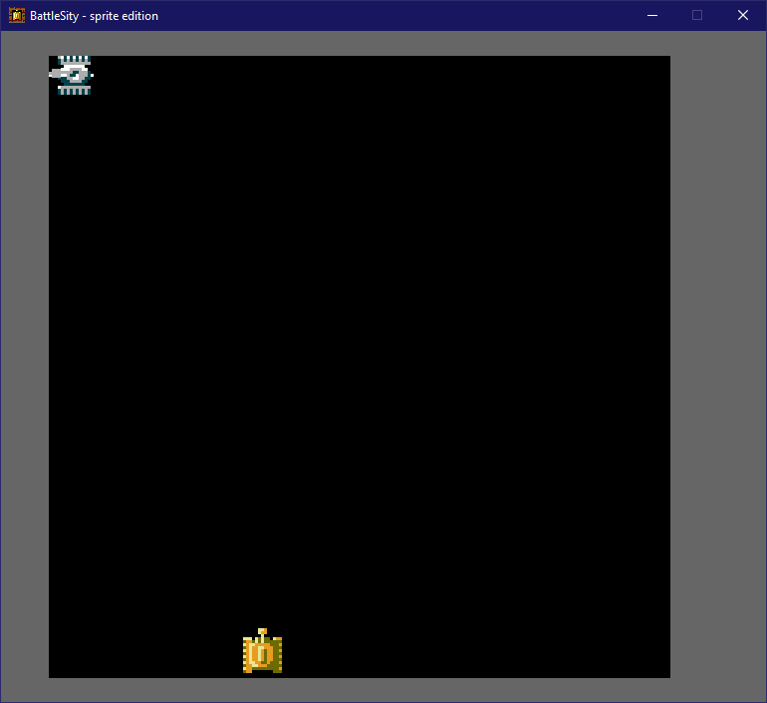
СКРИНШОТЫ РАЗРАБАТЫВАЕМОГО ПРОЕКТА

Slide 10
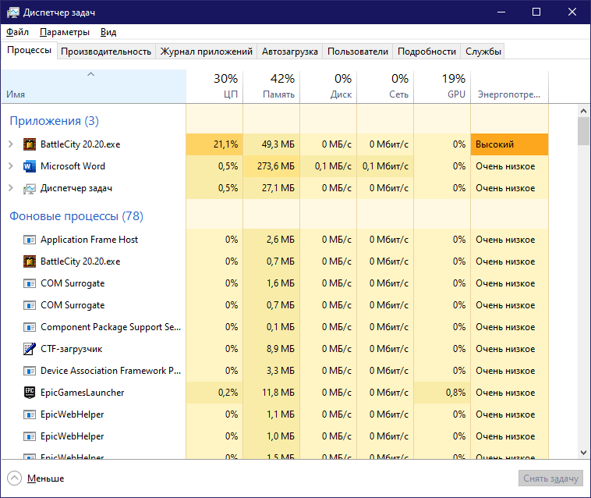
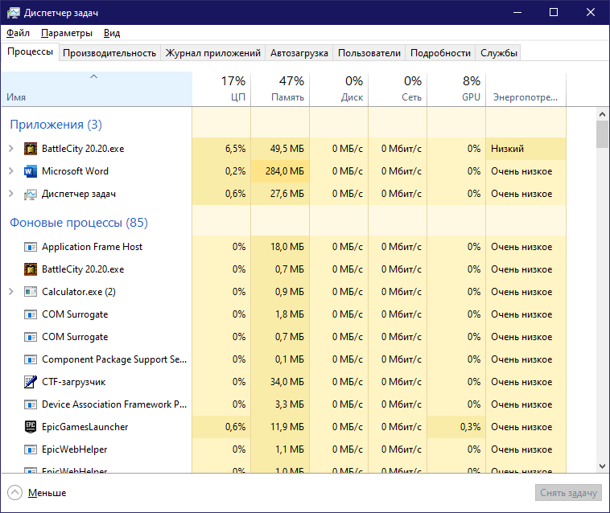
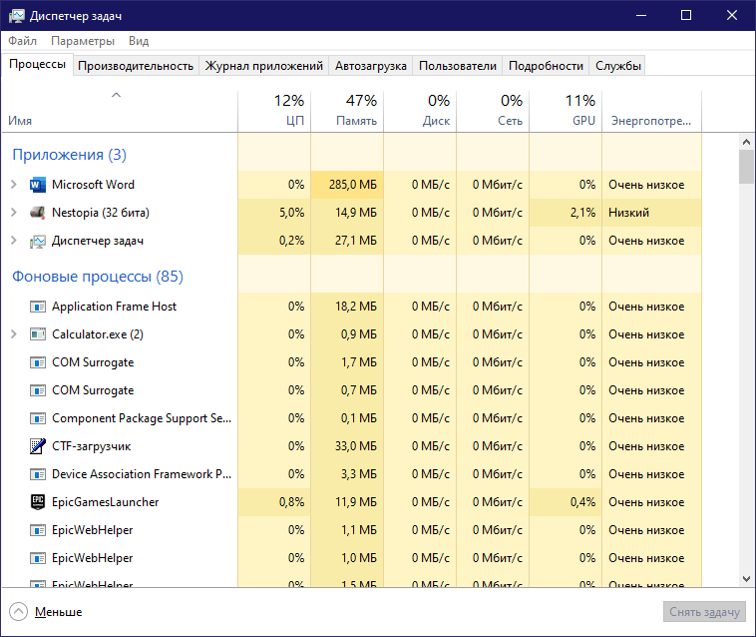
ГРАФИКИ И ТАБЛИЦЫ.

Slide 11
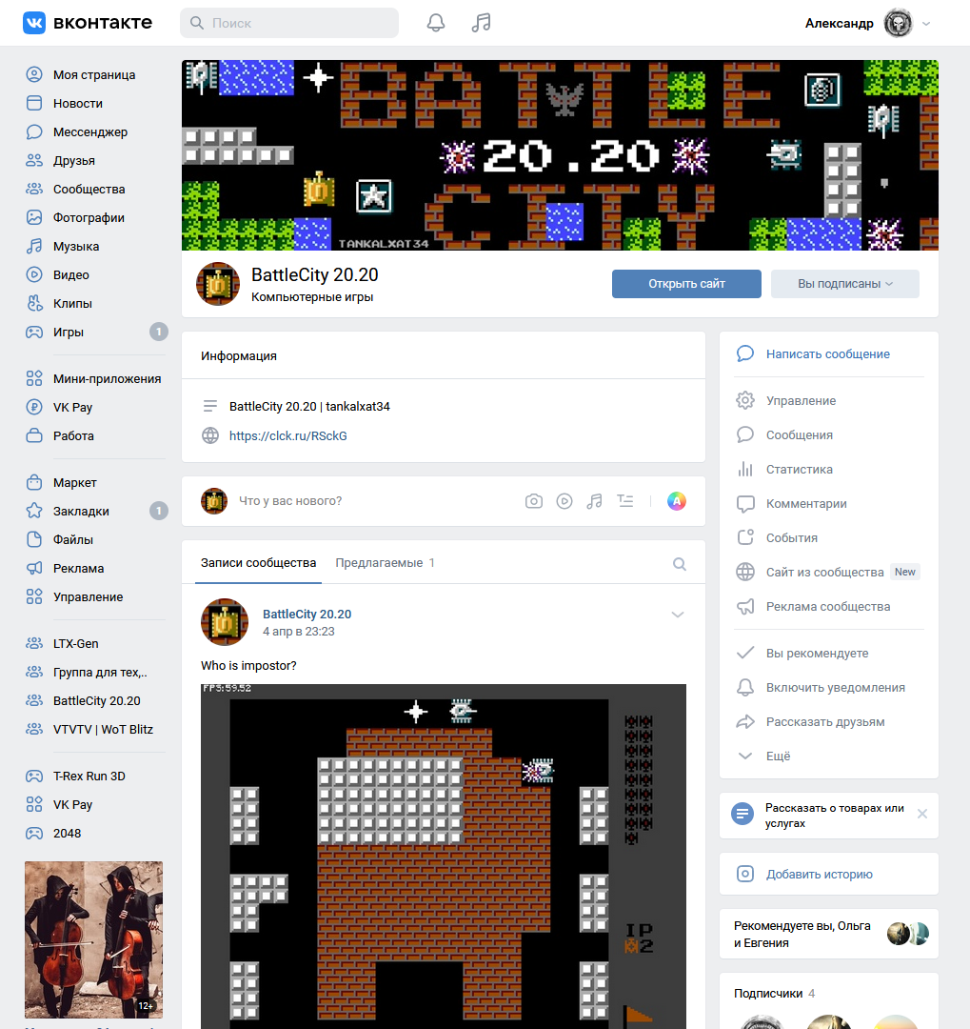
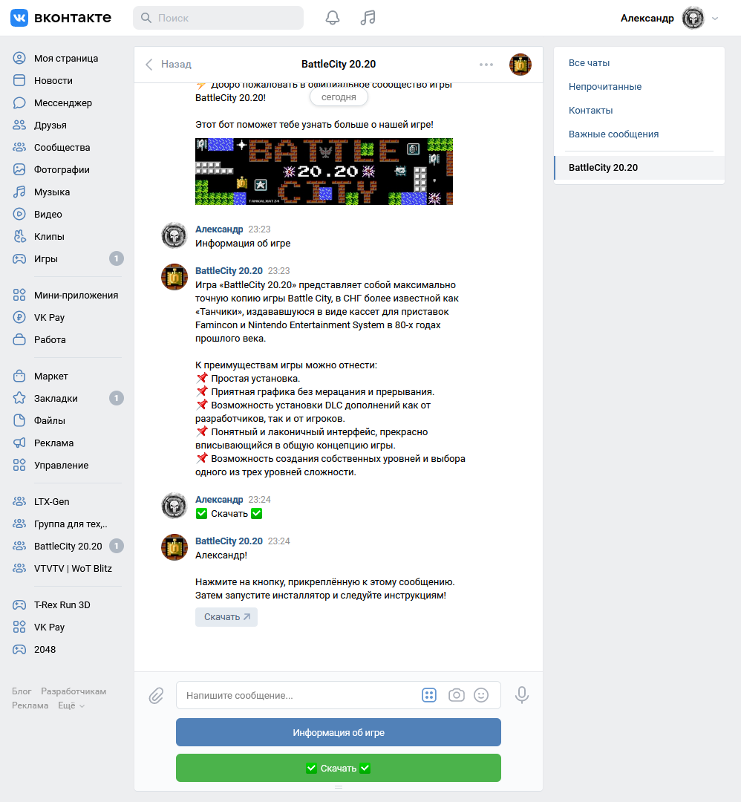
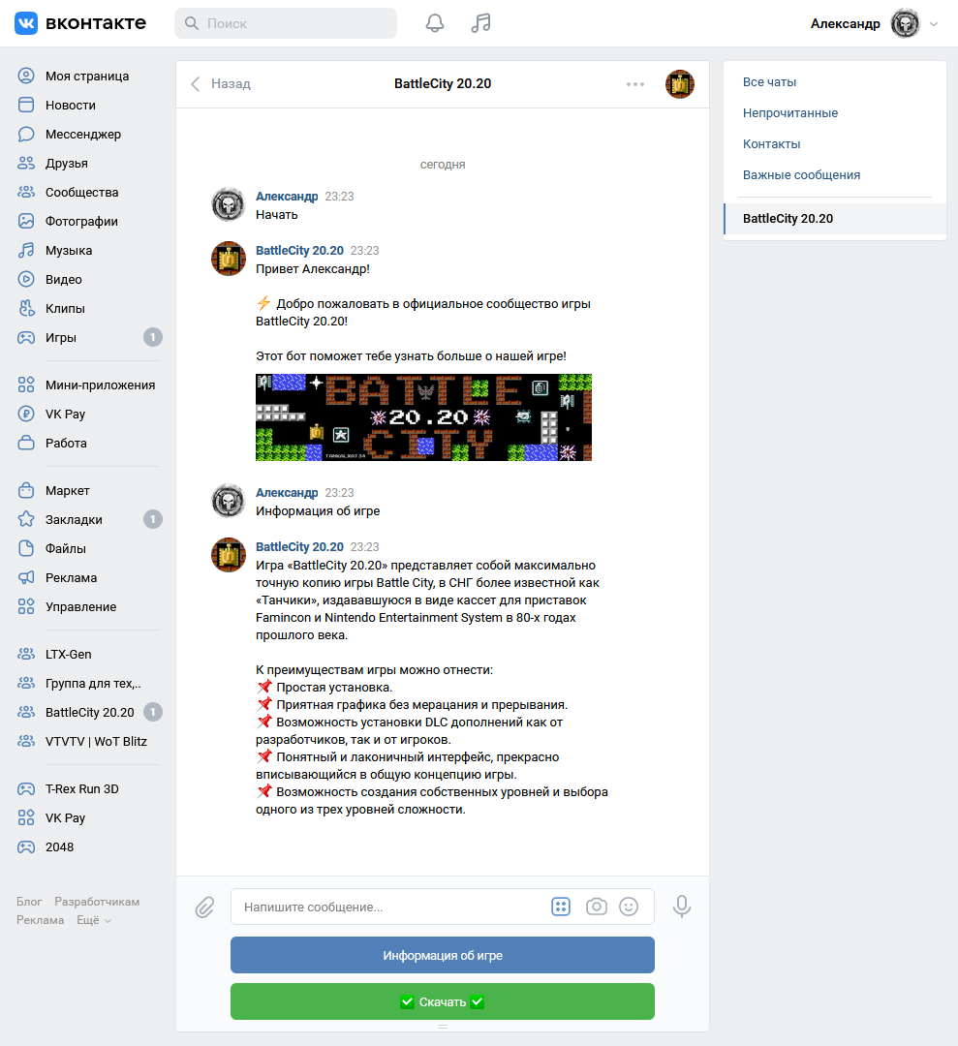
ЭКОСИСТЕМА ИГРЫ В ИНТЕРНЕТЕ
В Интернете игру представляют:
Чат-бот группы «BattleCity 20.20» (https://vk.com/battlecity2020) социальной сети «ВКонтакте», предназначенный для обслуживания целевой аудитории игры.
Тематический сайт «BattleCity 20.20» в информационно-коммуникационной сети Интернет, доступный по адресу (https://sites.google.com/view/battlecity-20-20)

Slide 12
Можно открыть…

Slide 13

ВЫВОДЫ
В работе над своим проектом я достиг всех поставленных задач. Дополнительные и необязательные идеи не были реализованы. Результатом проекта стали:
• Компьютерная игра «BattleCity 20.20».
• Чат-бот группы «BattleCity 20.20» социальной сети «ВКонтакте», предназначенный для работы с целевой аудиторией проекта.
• Сайт игры «BattleCity 20.20».
Внутренние выводы: При создании игры я получил большой опыт в работе с большими проектами в сфере IT. Узнал много нового про работу программиста, геймдизайнера, художника, звукорежиссёра и других профессиях, связанных с разработкой игр.
Внешние выводы: Своей целью ставил разработать максимально приближенную к оригиналу игру, но с некоторыми изменениями. Так как это далеко не финальная версия, в ней реализованы еще не все дополнительные идеи, в числе которых система хранения данных о пользователях, еще не все особенности. Планируются различные механики, механизм Боевого Пропуска и многие другие «фишки» современных игровых проектов. Планируется дальнейшая поддержка и развитие проекта.

Slide 14
ВЫВОДЫ
Во время работы над проектом:
• Была создана игра «BattleCity 20.20» на языке программирования Python, практически идентичная игре «Battle City» на игровых приставках Nintendo Entertainment System 80-x годов. На данный момент игру «BattleCity 20.20» версии «0.1beta» можно скачать по ссылке: https://clck.ru/U6kFu
• Разработан чат-бот группы «BattleCity 20.20» (https://vk.com/battlecity2020) социальной сети «ВКонтакте» для обслуживания целевой аудитории игры.
• Создан тематический сайт «BattleCity 20.20» в информационно-коммуникационной сети Интернет, доступный по адресу (https://sites.google.com/view/battlecity-20-20)
Результатами своей деятельности по созданию игры я удовлетворен, готов поддерживать и развивать проект в лучшую сторону, реализовывать новые механики.
Рефлексия:
Я считаю, что тема моего проекта выбрана удачно. Цель сформулирована чётко, поставленные задачи были успешно выполнены. Тема была исследована достаточно глубоко.

